Slide 1
Workshop guide
Facilitator:
Read notes to prepare. See English file.
Amend slides if needed.
Ready the family-facing materials.
Display slide 2 as families arrive.
Say and count syllables

Slide 2
Di silab yo epi konte yo

Slide 3
Ajanda
Byenveni
Ti Konsèy
Tan pou Pratik
Refleksyon ak mizajou

Slide 4
Gid pou atelye yo
Prepare ou.
Montre ou prezan.
Montre ou gen koutwazi.
Poze kesyon.

Slide 5
Di silab yo epi konte yo
1
2
3
Tande yon mo.
Di mo a.
Tande epi santi silab ki nan mo a pou konte yo.
Sa ap ede pitit ou tande son ki nan mo yo– yon pati enpòtan nan dekodaj!

Slide 6
Verifye tèm alfabetizasyon yo
Silab
Yon “frap” nan yo mo

Slide 7
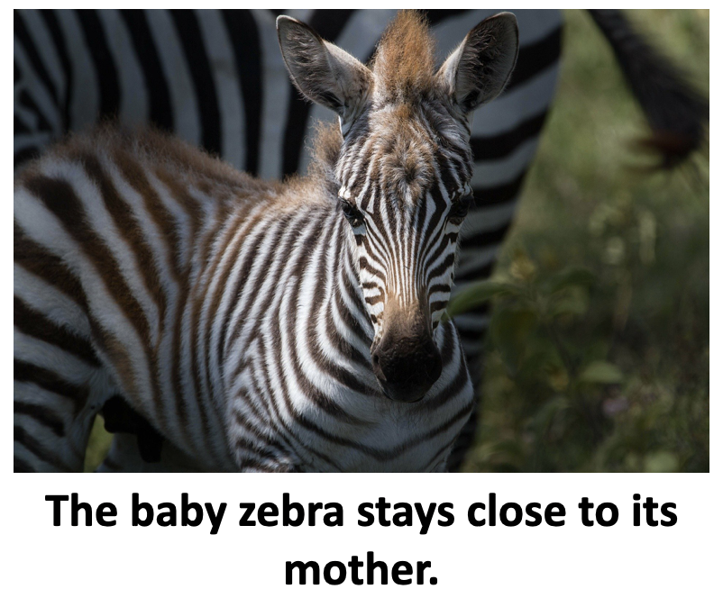
Tande yon mo
Konsèy ak sijesyon
Pou kòmanse, chwazi non yon zanmi oswa yon manm fanmi.
Kite pitit ou chwazi mo a!

Slide 8
Di yon mo
Konsèy ak sijesyon
Timoun nan: Zebra.
Granmoun nan: An nou jwe avèk ‘zebra.’ Èske ou te tande li? Èske ou kapab di ‘zebra’?
Sonje, n ap travay avèk mo pale, pa avèk mo ekri.

Slide 9
Tande epi santi silab ki nan mo a pou konte
Konsèy ak sijesyon
ze/bra
Itilize kò ou pou “santi” rim yo ki nan mo a.
Ou kapab bat men, pyetine oswa klake. Montre ou dinamik!

Slide 10
An nou pratike
Konsèy ak sijesyon
Mete men ou anba manton ou. Pandan w ap di mo a, remake chak fwa manton ou bese. Sa se yon silab!
bubble
chicken
apple
car
umbrella
Non pitit ou

Slide 11
Fanmi plizyè lang
Bay pitit ou anpil ankourajman pou ede li devlope ladrès li nan lekti
Itilize sa avèk liv ki nan nenpòt lang.

Slide 12
Lekti = konvèsasyon
Konbyen silab non ou genyen?
Èske ou kapab frape men/ pyetine sou silab yo?
Èske ou kapab tande deprè pou rim yo ki nan mo a?

Slide 13
Tan Pratik
1
Tande yon mo epi di mo a.
Rele mwen lè ou gen yon kesyon!
2
Tande epi santi silab ki nan mo a pou konte yo.
3
Felisite pitit ou lè l ap kontinye eseye!

Slide 14
Refleksyon
Èske w genyen kesyon sou ti konsèy sou lekti a?
Vire epi pale ak piti ou a: Èske w santi w pare pou eseye ti konsèy sou lekti lakay ou?
Tanpri pataje kijan ou ta ka itilize sa a lakay ou.
Kesyon w lan pral ede yon lòt moun nan sal la!

Slide 15
Jwèt sible--> aprantisaj
Kesyon ak konvèsasyon itil yo ap devlope baz lekti a!

Slide 16
Remak, souple
Remak ou ap amelyore ran nou ansanm!

